Slide 1

2023.06.14
감성 컴퓨팅
감성 서비스 만들기
팀명 VOLO
휴먼지능정보공학전공 201810771 박태정
휴먼지능정보공학전공 201810822 한승훈
휴먼지능정보공학전공 202110864 이민정

Slide 2


감성 서비스 (WHAT)
어떤 감성을 인식?
표정인식을 통한 기본감성(6-basic) 중,
Happiness, Sadness, Surprise, Anger 4개의 감성 인식
어떤 서비스를 제공?
화상 미팅 중 캠의 유무에 상관 없이 이모지를 통해 감정 전달
😮

Slide 3
시스템 목적 (WHY)
어떤 문제를 해결?
1. 비대면 소통에서 상대방의 감정을 잘 알 수 없음
2. 카메라를 키지 않고도 감정을 표현하고 싶음
어떤 가치를 제공?
비대면 상황에서 원활한 상대방의 표정 읽기

Slide 4
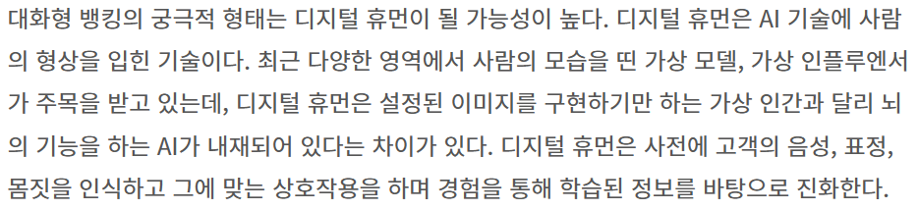
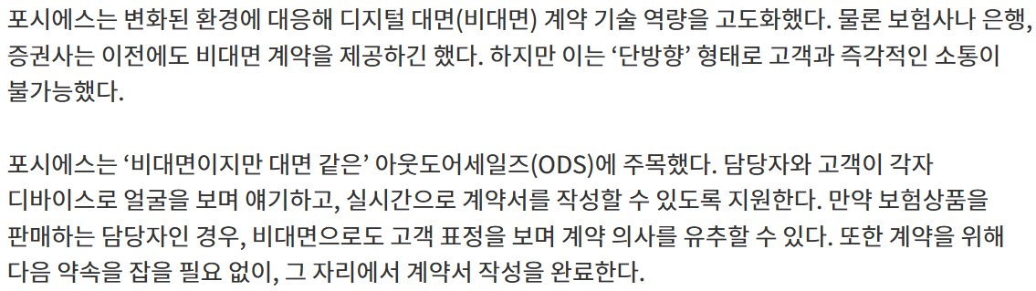

잠재적 사용자(WHO) : 이 시스템을 사용하는 대상자는 누구인가?
“비대면 상황에서 소통하며 상대방의 감정을 쉽게 파악하고 싶은 사람들”
금융
표정이 판매 실적에 영향을 주는 감성 마케팅적 측면
Notes:
코로나19가 아니더라도 계속 활용가능함
은행가기 귀찮아함
그냥 비대면이 아닌 ‘디지털 대면’

Slide 5
기술 동향
유사한 시스템 분석
비대면 강의 중 학습자 상태 파악 AI 모듈
표정 인식을 통한 이모티콘 생성기
앞으로의 전망 및 적용 가능 분야
비대면 진료
비대면 발표
비대면 방송 관객
비대면 인터뷰

Slide 6
기술 동향
사용자 요구사항 (사용자 모델)
캠을 껐을 때도 감정을 전달하고, 화상채팅의 피로도를 줄이고 싶어
비대면으로 소통하는 동안 상대방의 감정 변화를 알고 싶어
나의 정체성을 다양한 이모지로 표현하고 싶어
비대면 상황 종료 후에 상대방의 감정 통계를 확인하고 싶어
개발자 요구사항 (개념모델)
표정 인식과 이모지 표현 사이 시간의 텀이 짧았으면 좋겠어
다양한 이모지셋으로 최대한 많은 표정을 표현하고 싶어
다양한 환경에서도 사용자의 얼굴-표정 인식이 원활했으면 좋겠어
감성 반응을 통계 요약 가능했으면 좋겠어

Slide 7

기능리스트
기본 기능
비대면 소통 상황에서 카메라의 유무 상관 없이 이모지를 통해 감성 표현 전달
(Happiness, Sadness, Surprise, Anger 4개 감정)
부가 기능
상대방의 감정 통계 제공
감정 통계 결과
😮
기쁨
화남
슬픔
놀람

Slide 8
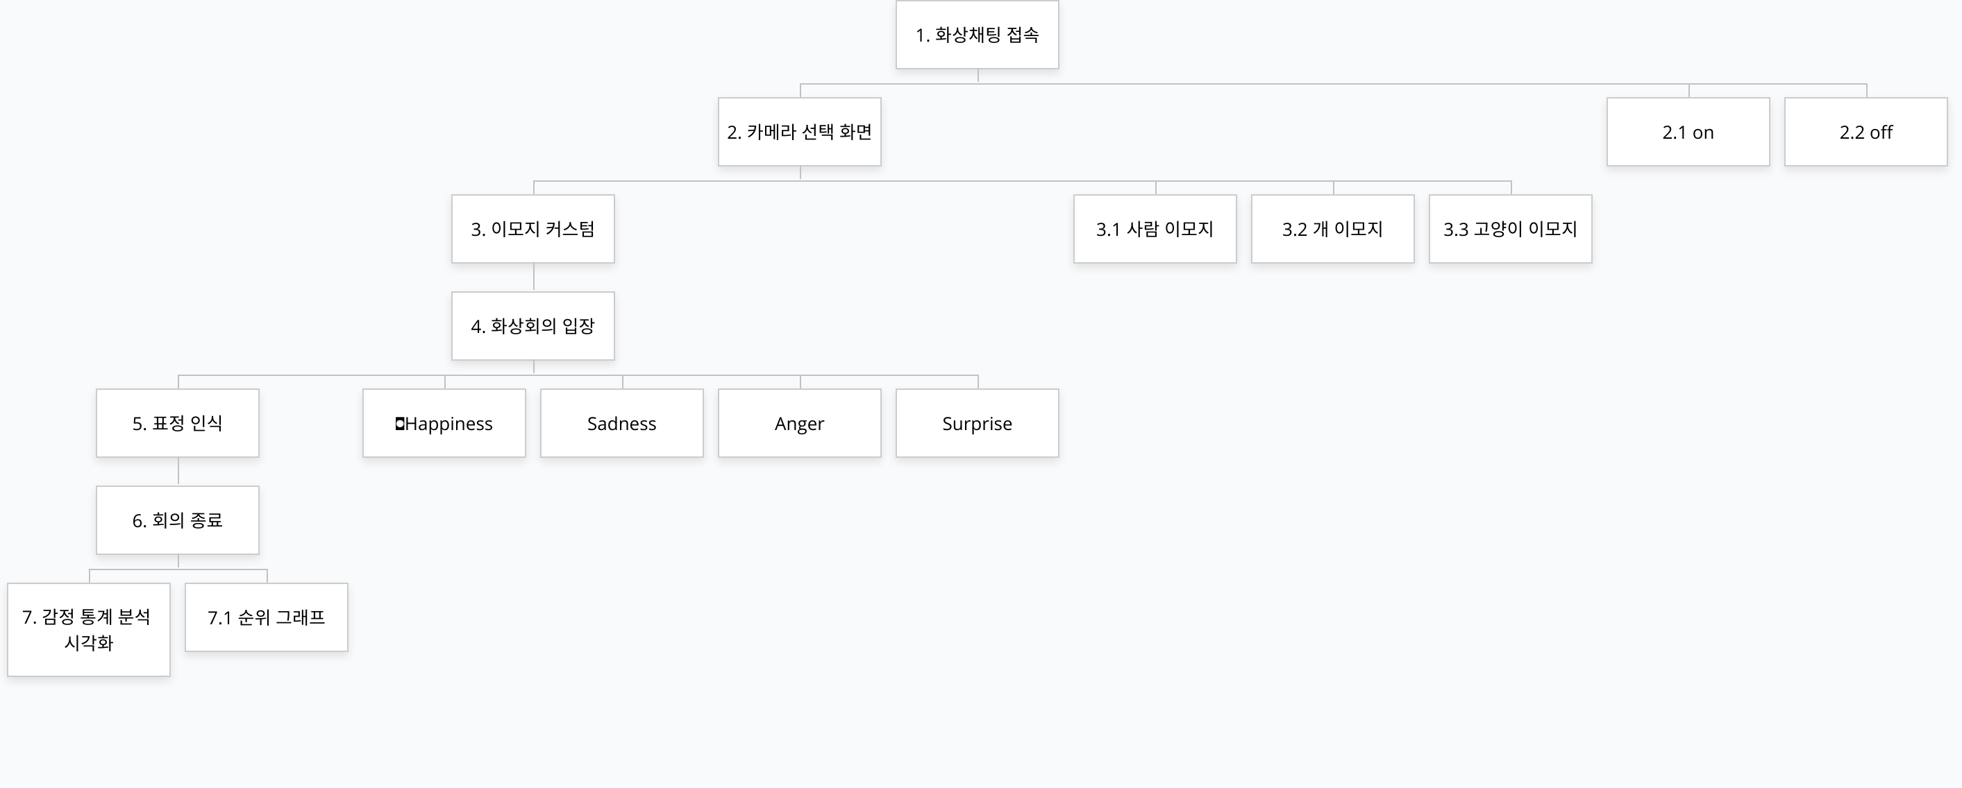
Information Architecture

Slide 9
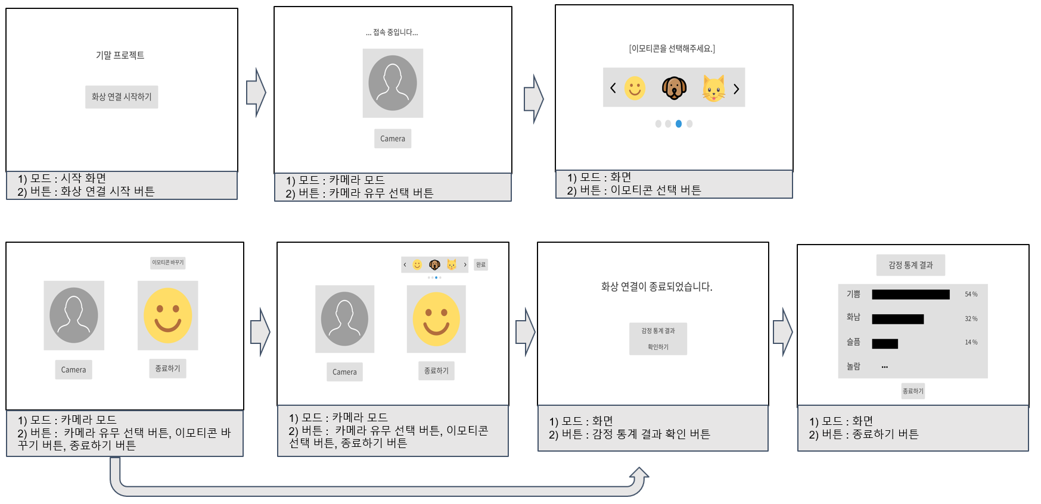
Workflow

Slide 10
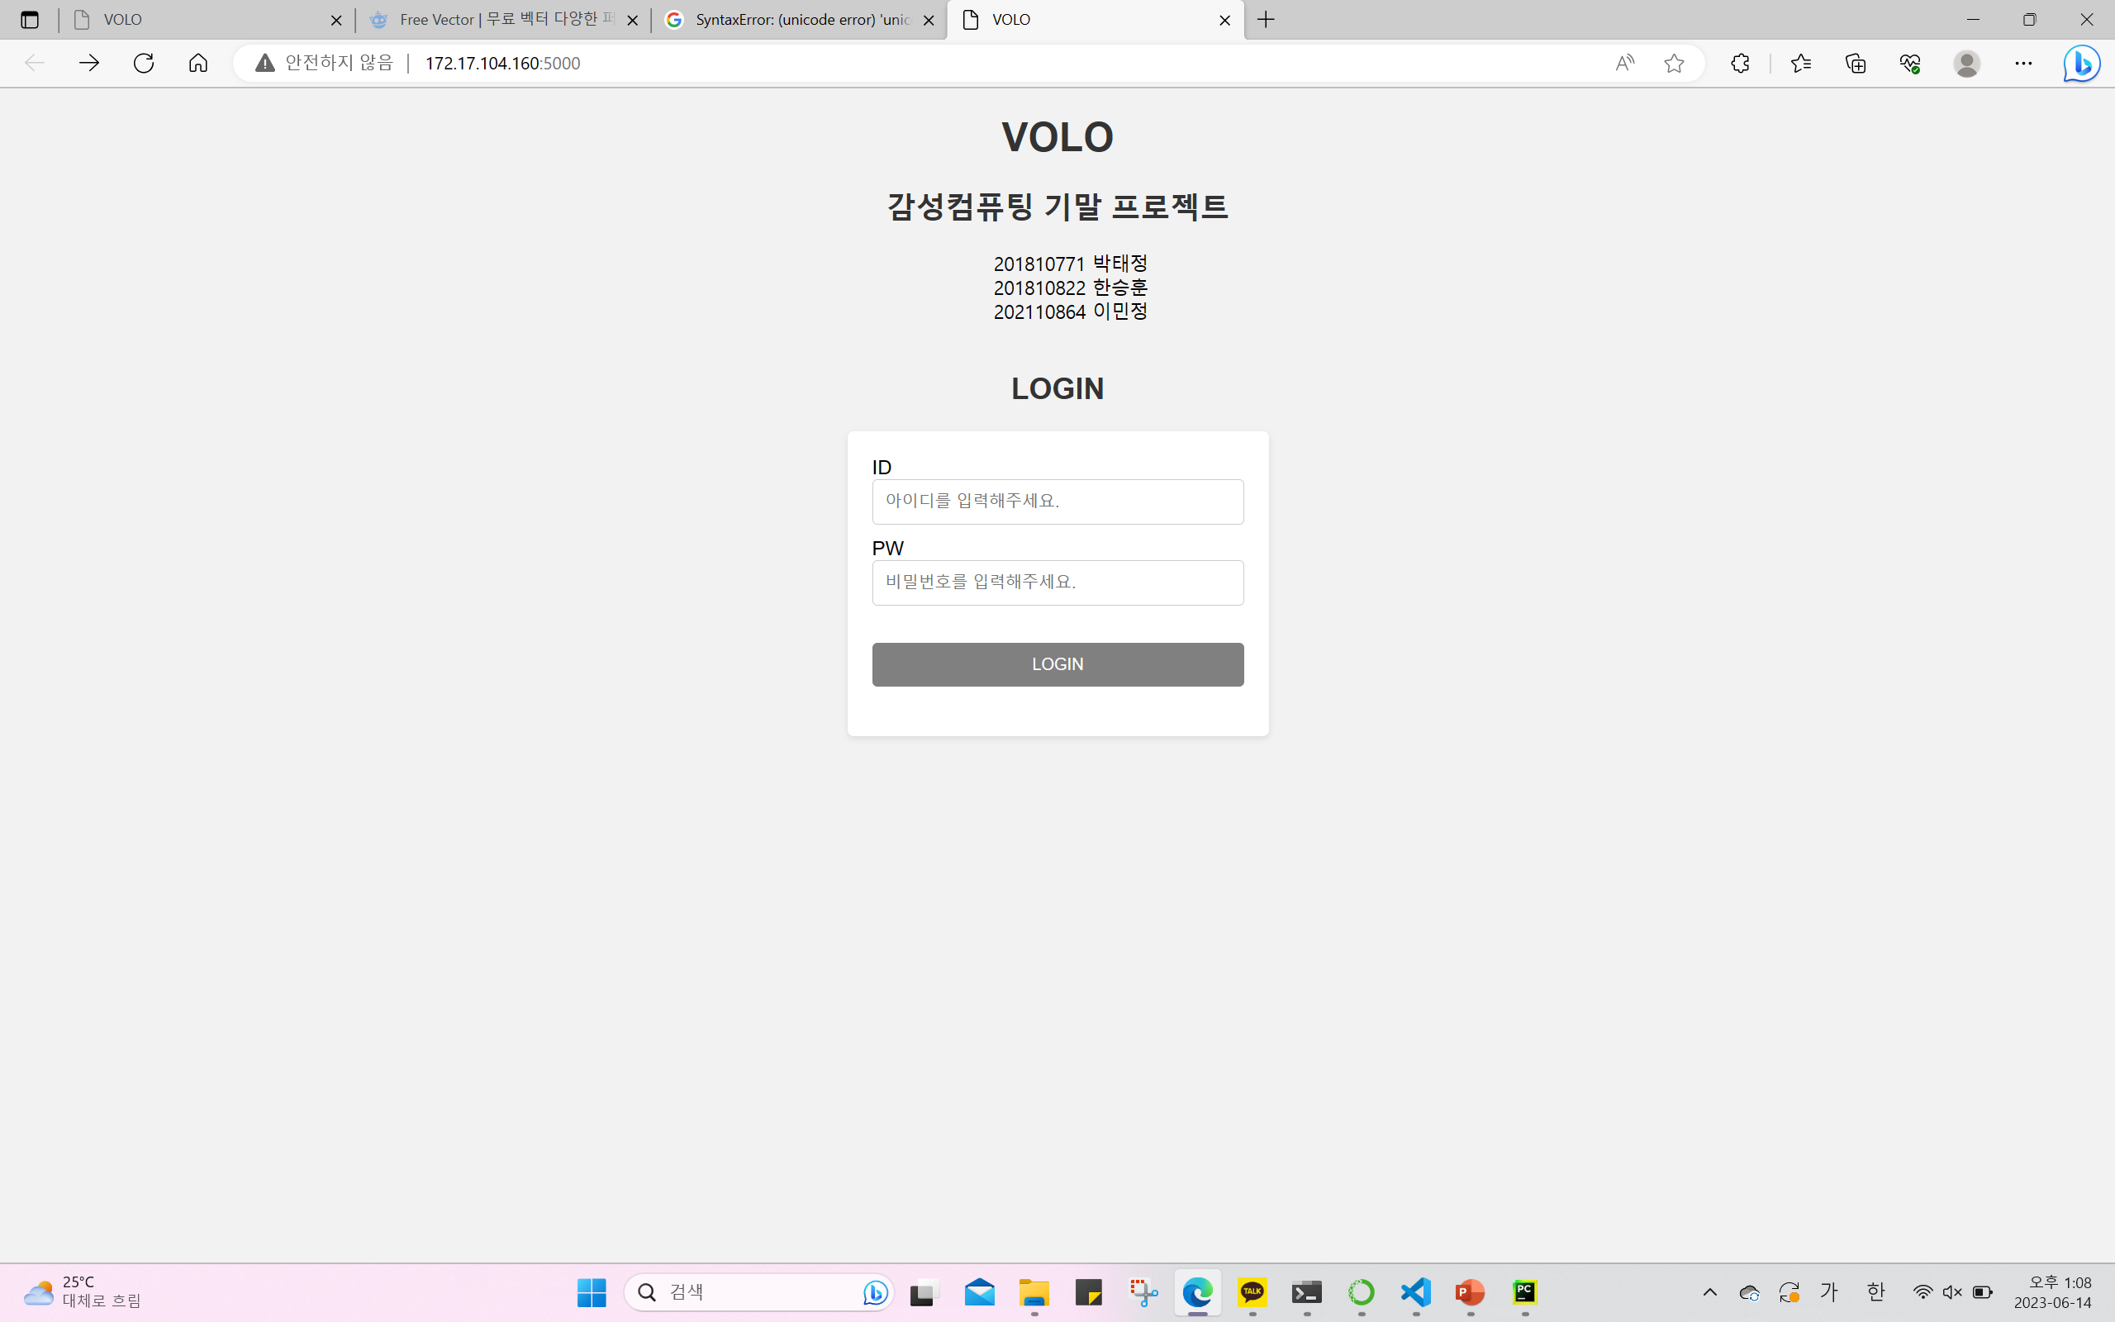
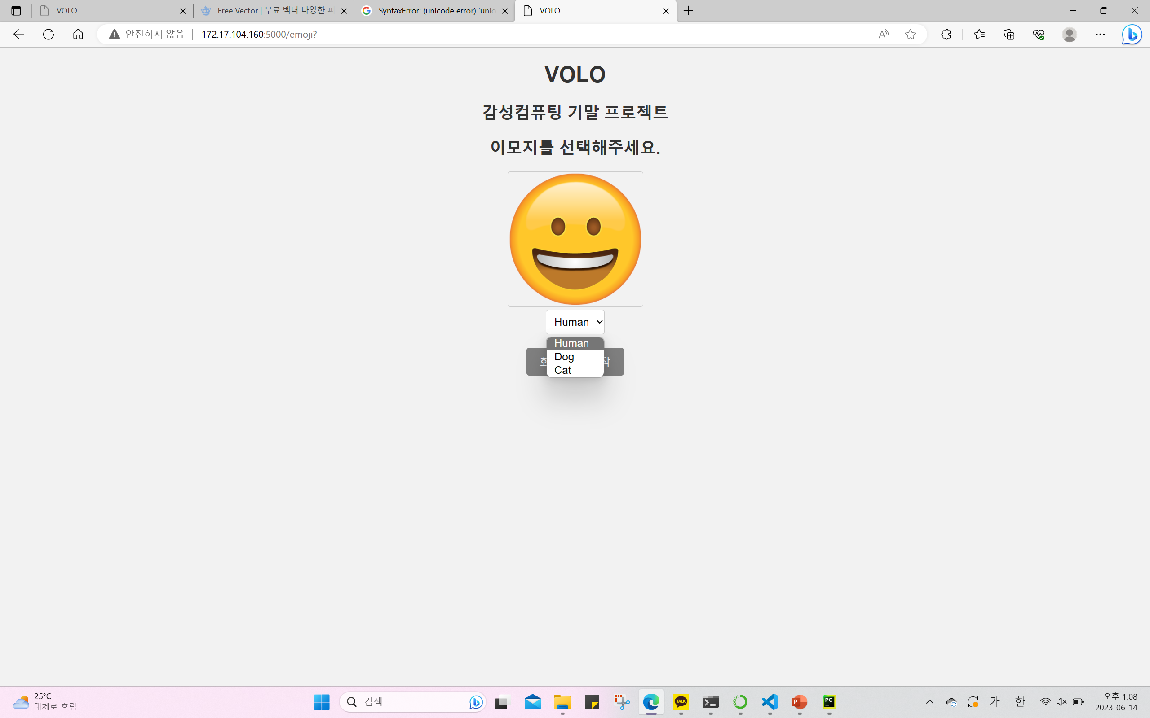
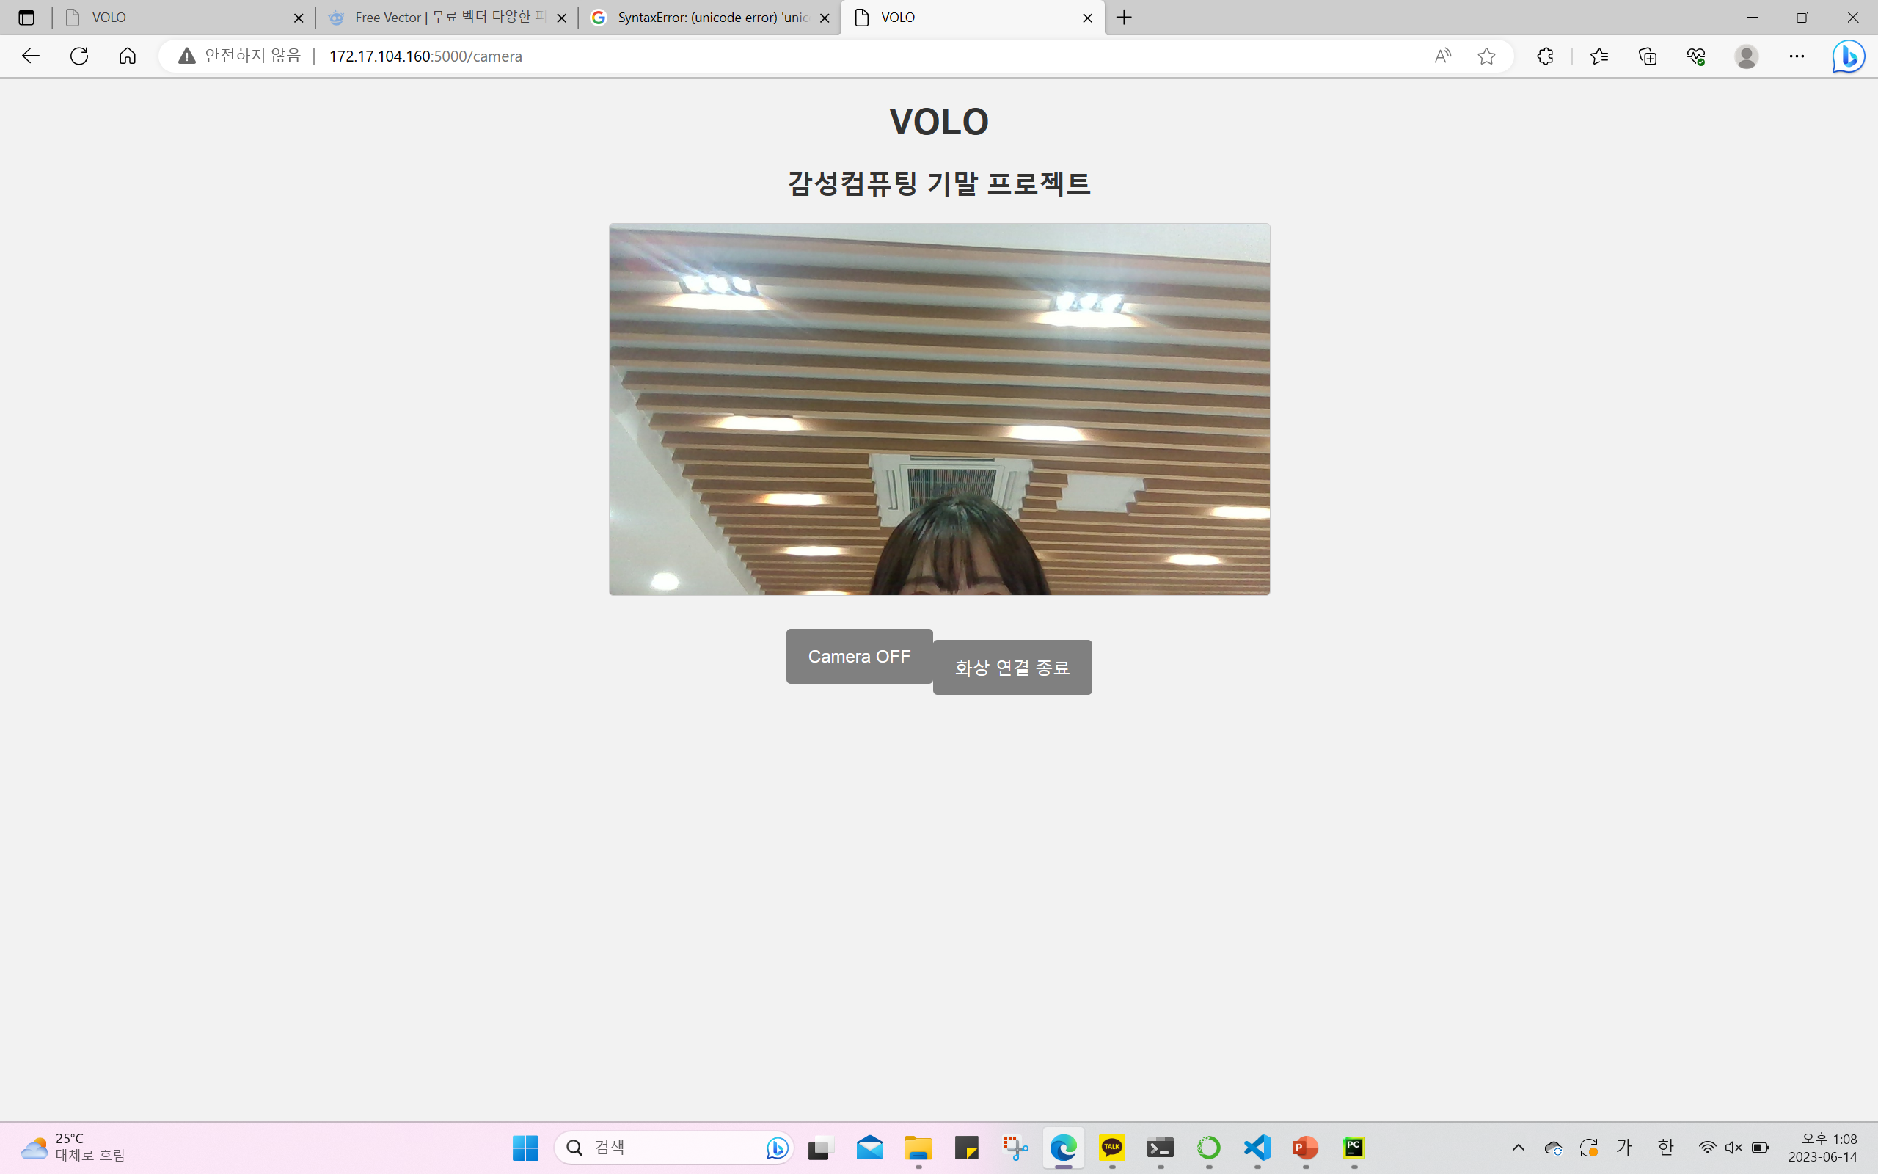
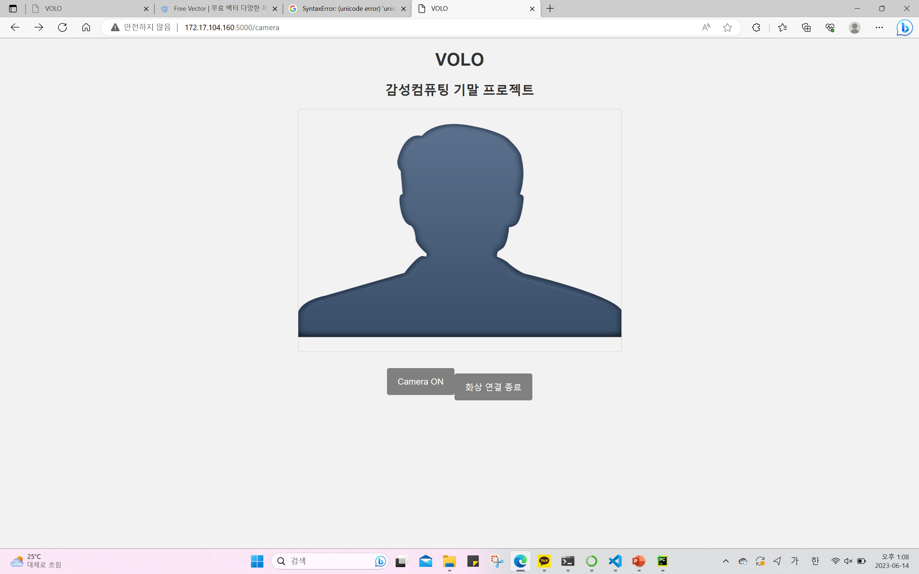
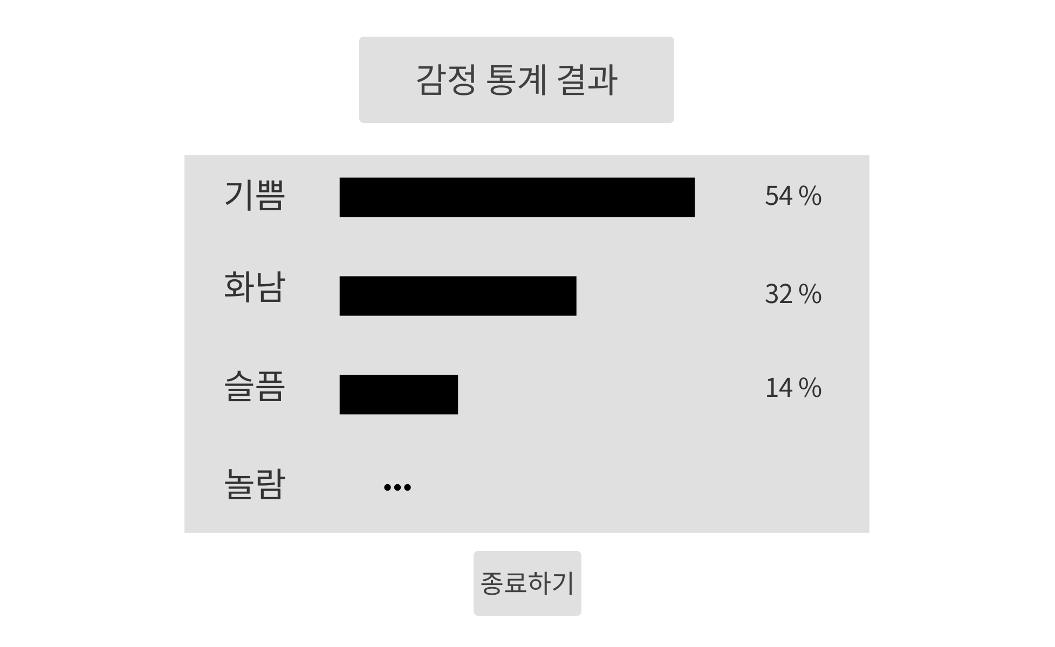
구현화면

Slide 11
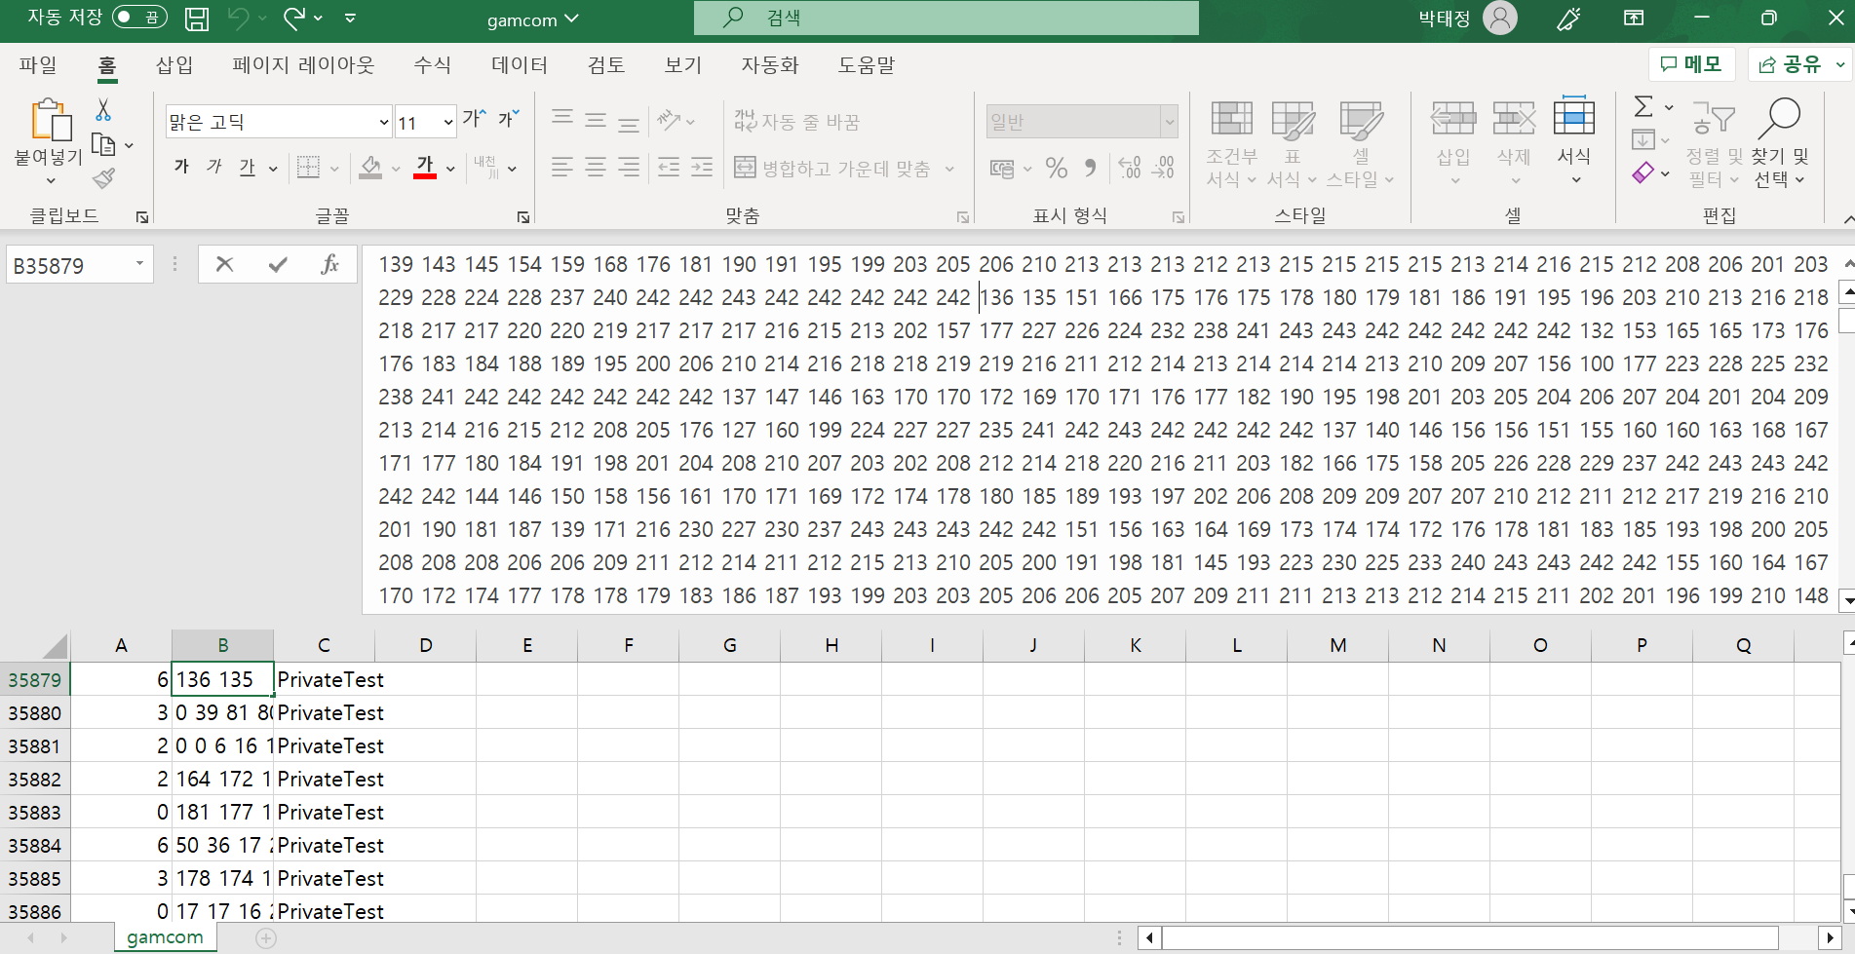
Ｄａｔａｓｅｔ
데이터셋
공간적인 구조를 고려하지 않고 입력 특성들 간의 비선형 관계를 학습하는 방식으로서,
입력과 출력 사이에 완전히 연결된 은닉 계층 (Hidden Layer)을 포함하는 전통적인 인공 신경망 구조인 다층 퍼셉트론(MLP)방식을 사용하여 Kaggle사이트에서
오픈 소스 데이터셋을 다운받아 학습함. 각 7000개정도의 데이터와 박태정의 데이터 50개가 들어갔고, 특징점별 좌표를 엑셀파일로 정리함.

Slide 12
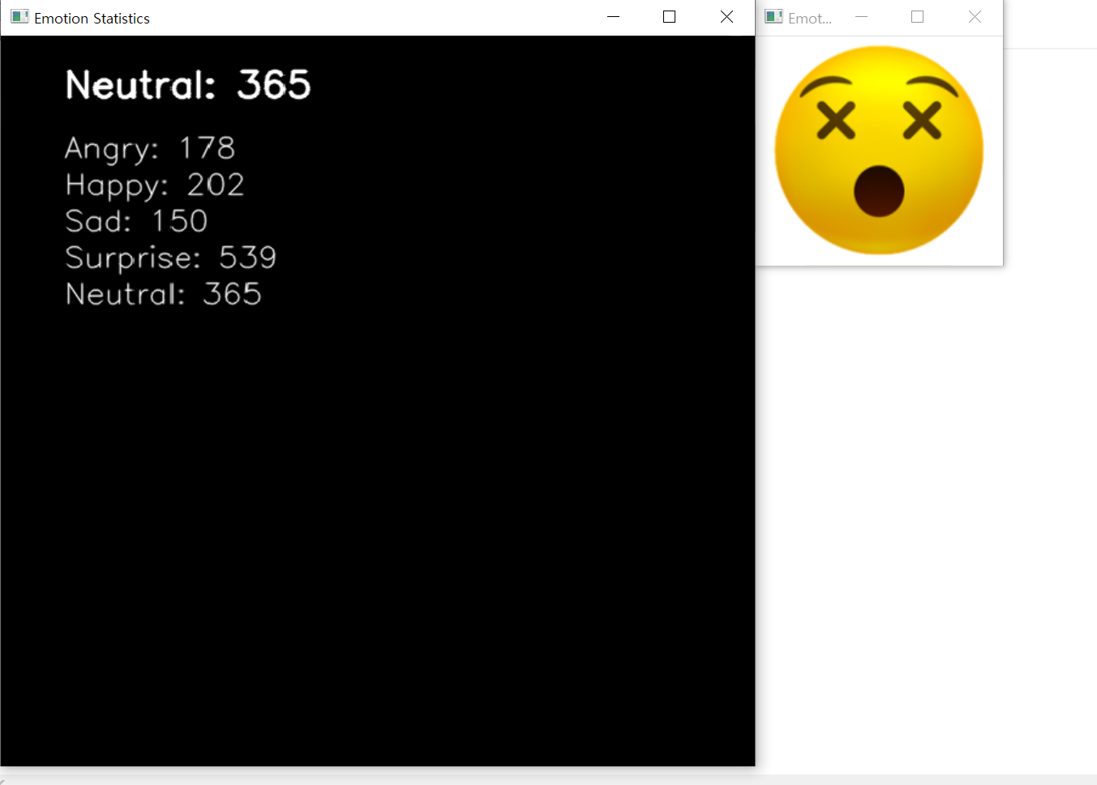
감정분류 및 통계
각각의 표정을 초단위로 계산하여 화상연결이 끝나면 각 표정별로 지었던 시간이 나와 어떤 표정을 제일 많이 지었는지, 또 적게 지었는지를 알 수 있다．

Slide 13
ＴＨＡＮＫ ＹＯＵ

